Slide 1
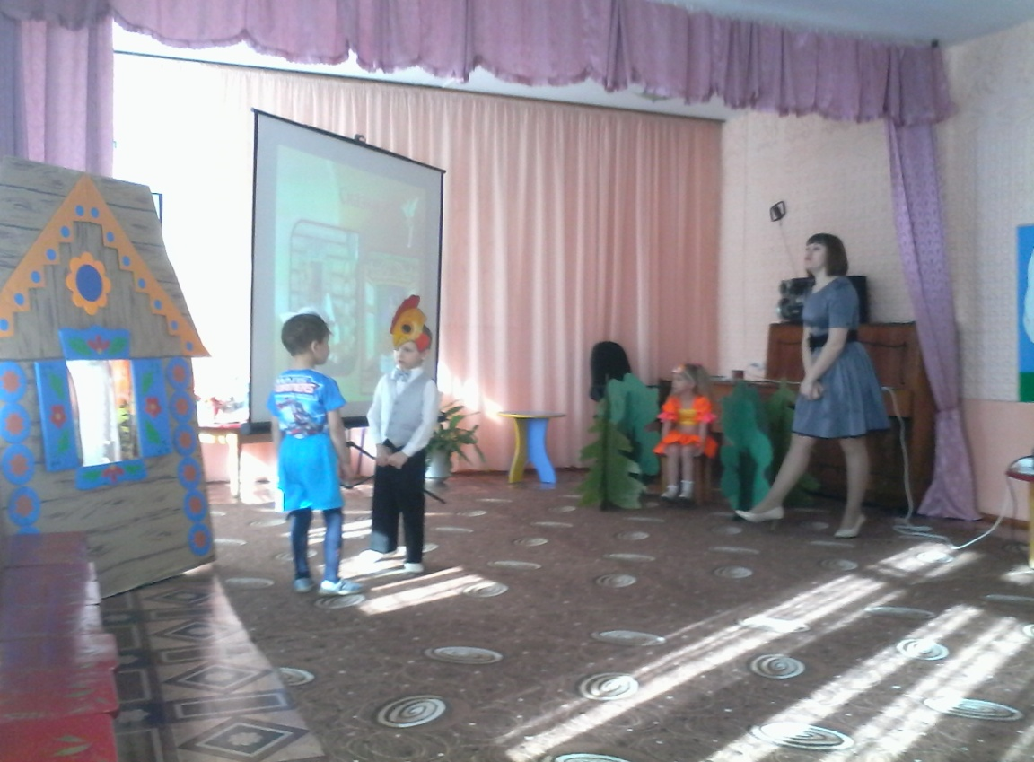

Использование информационно-коммуникационных технологий в образовательной деятельности педагога ДОУ

Slide 2

«Человек образованный – тот, кто знает, где найти то, чего он не знает»
Георг Зиммель
.
Информационные технологии значительно расширяют возможности родителей, педагогов и специалистов в сфере раннего обучения, они способны повысить эффективность взаимодействия педагогического коллектива детского сада и родителей при обучении и воспитании дошкольников.
Информатизация дошкольного образования – это комплексный, многоплановый, ресурсоемкий процесс, в котором участвуют и дети, и педагоги, и администрация ДОУ. Это и создание единого информационного образовательного пространства ДОУ; и использование информационных технологий в воспитательно-образовательном процессе; и разработка интегрированных занятий; и проектная деятельность; и активное использование сети нтернет в образовании.

Slide 3
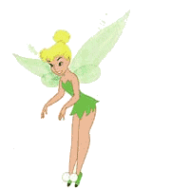

Интерактивные средства системы, отличные помощники в развитии детей:
помогают в развитии памяти, мышления, внимания, развитие личности, навыков учебной деятельности;
предъявление информации на экране компьютера в игровой форме вызывает у детей огромный интерес;
несет в себе образный тип информации, понятный дошкольникам;
движения, звук, мультипликация надолго привлекает внимание ребенка;
обладает стимулом познавательной активности детей;
предоставляет возможность индивидуализации обучения;
в процессе своей деятельности за компьютером дошкольник приобретает уверенность в себе;
позволяет моделировать жизненные ситуации, которые нельзя увидеть в повседневной жизни.

Slide 4
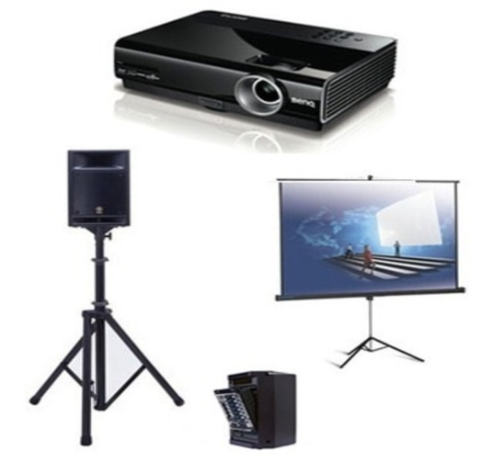
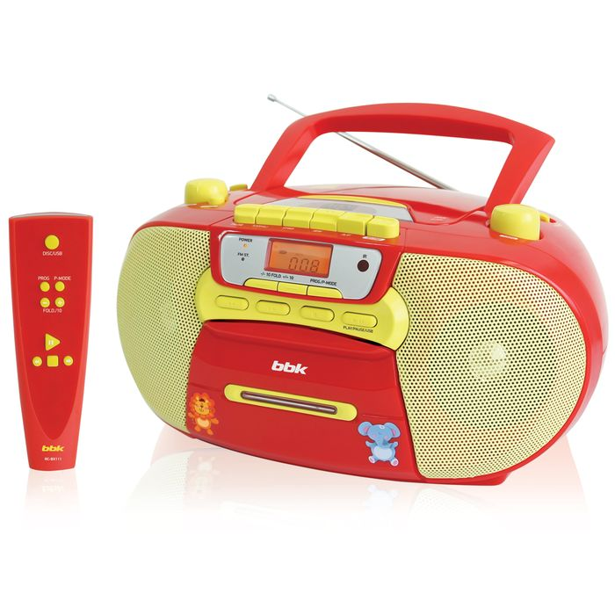
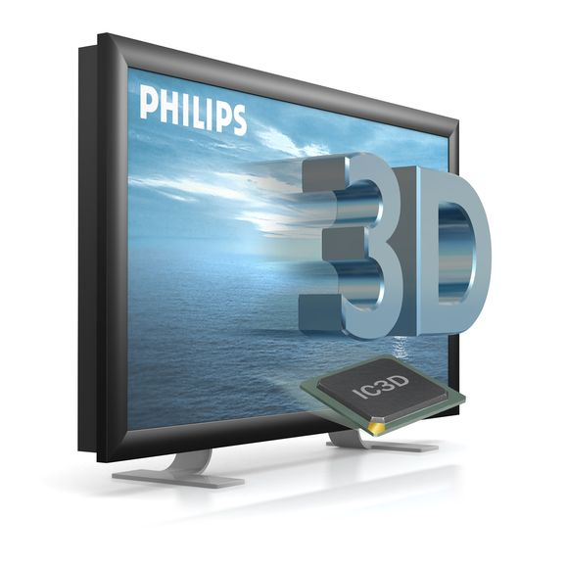
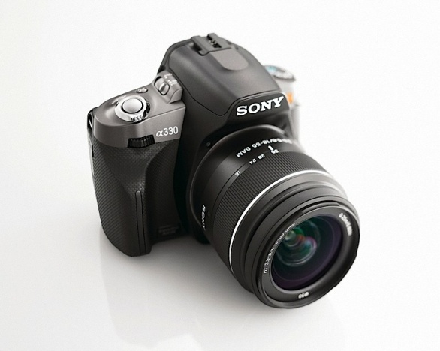
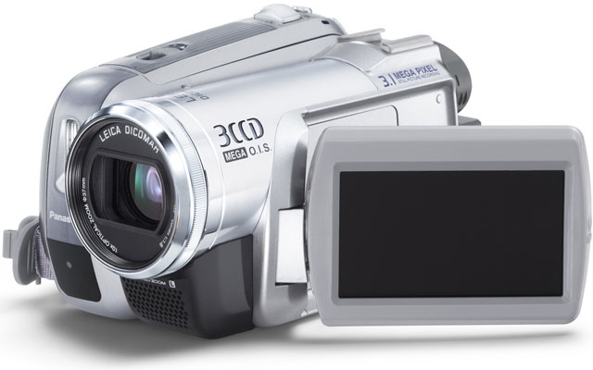
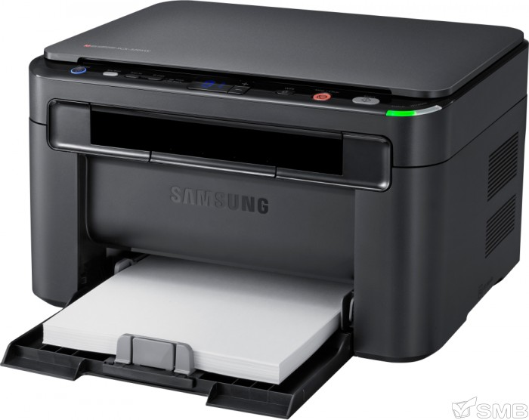
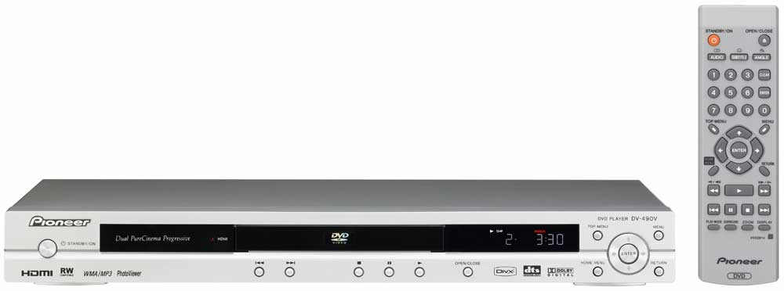
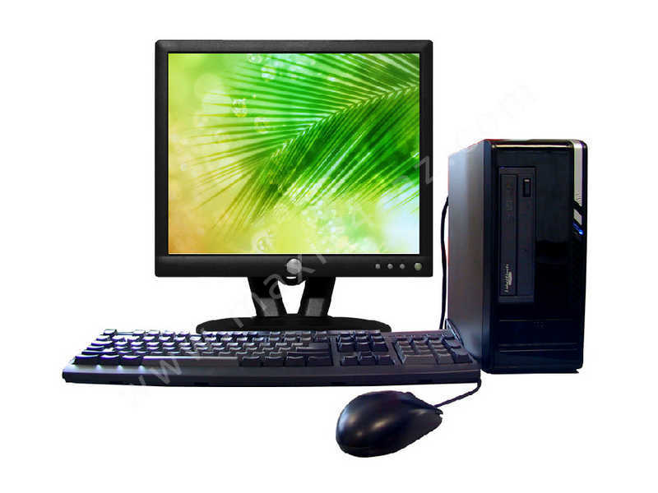
Средства ИКТ, применяемые в детском саду

Slide 5
Использование возможностей ИКТ в образовательном процессе способствует:
активизации познавательной, творческой деятельности,
достижению целей обучения и воспитания с помощью современных электронных учебных материалов;
развитию навыков самообразования и самоконтроля;
повышению уровня комфортности дошкольников;
снижению дидактических затруднений у детей;
повышению активности и инициативности, детей как во время НОД, так и в свободной деятельности
приобретению навыков работы на компьютере.

Slide 6

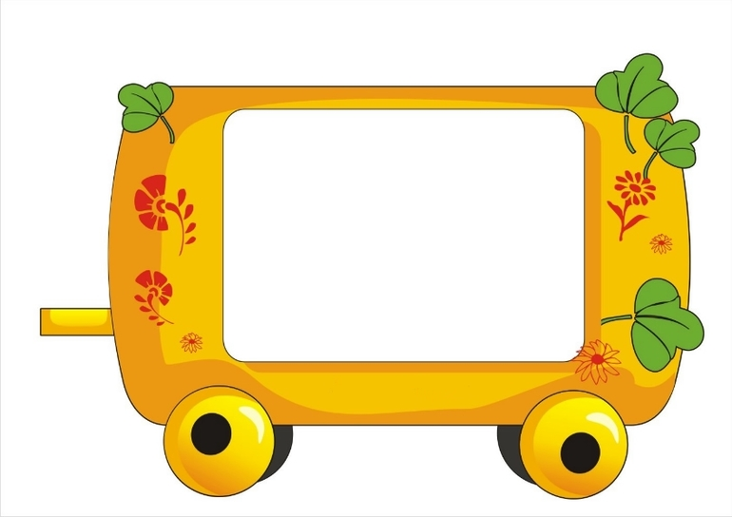
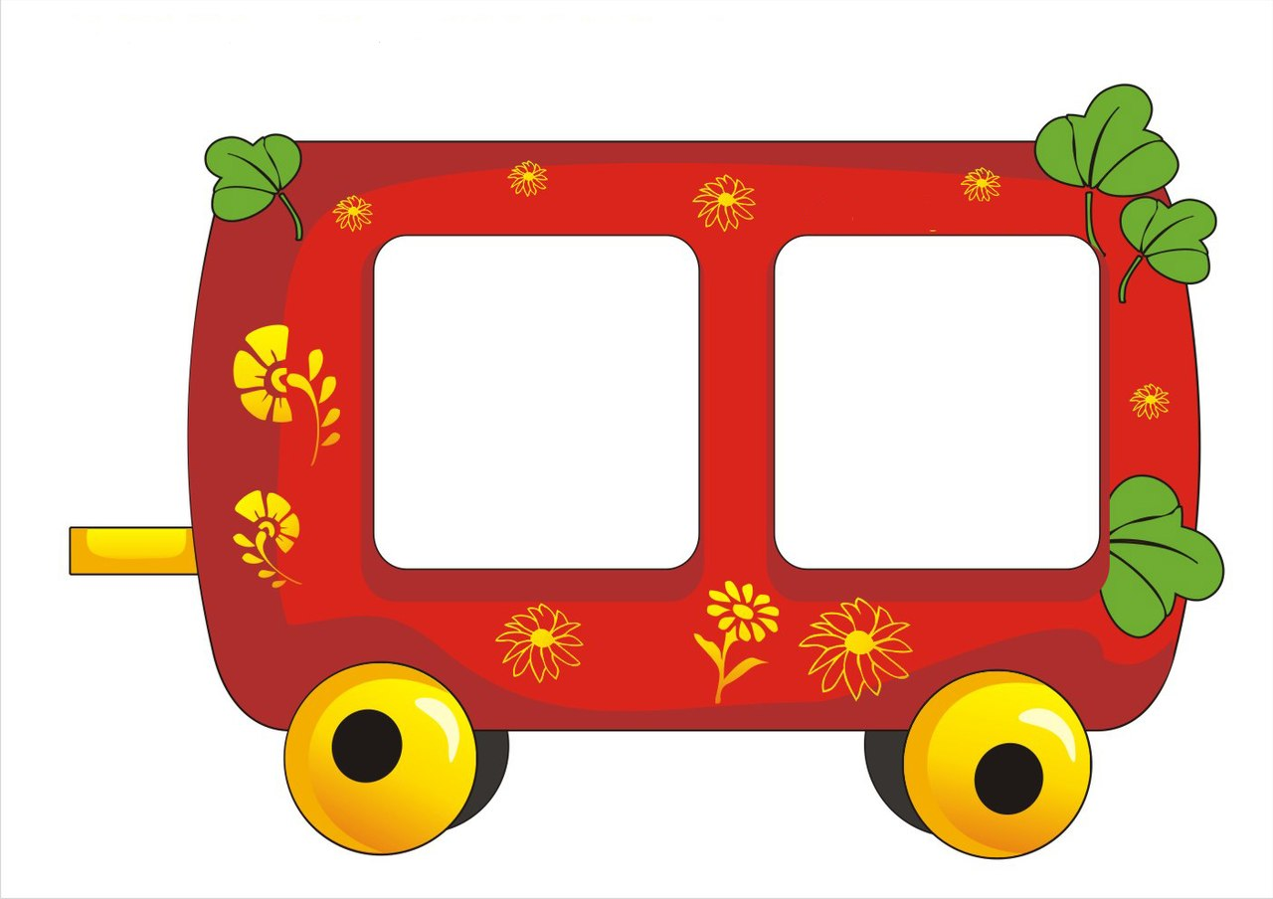
Использование ИКТ
В работе с родителями:
В работе с детьми:
презентация досугов;
театрализованных представлений;
детских праздников.
организация НОД;
просмотр мультимедиа;
праздники, досуги, игра.
В работе педагога
повышение самообразования;
подготовка к НОД;
мониторинг образовательного процесса.
поиск, изучение новой информации;
распространение педагогического опыта;

Slide 7
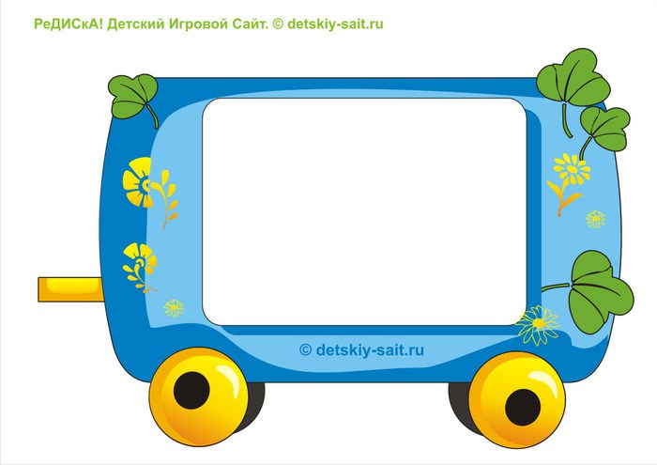
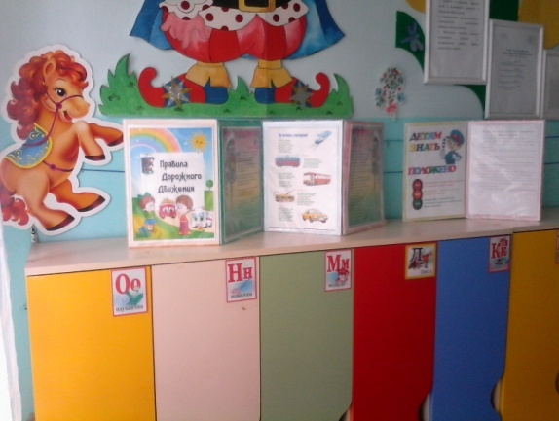
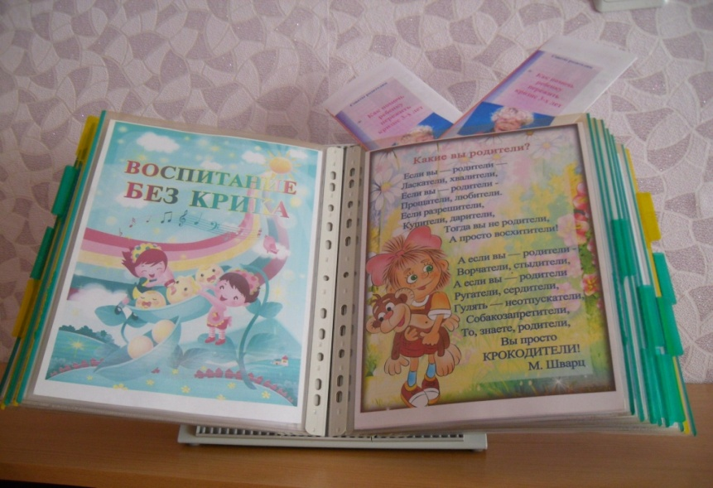
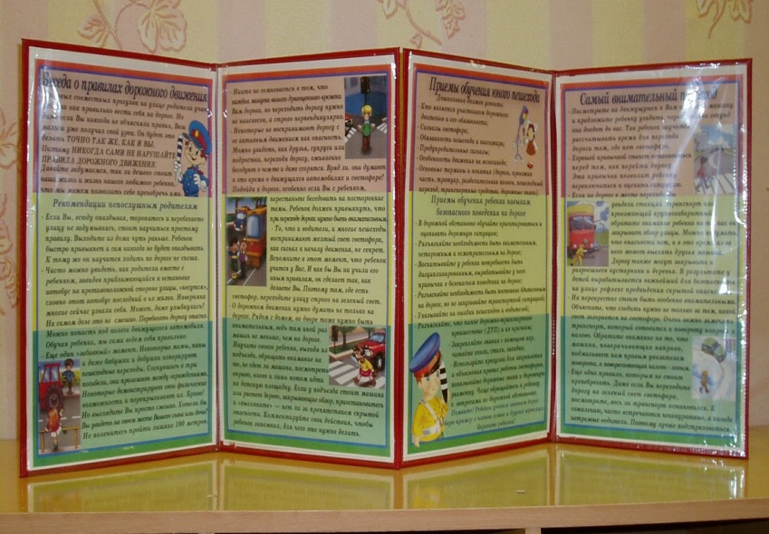
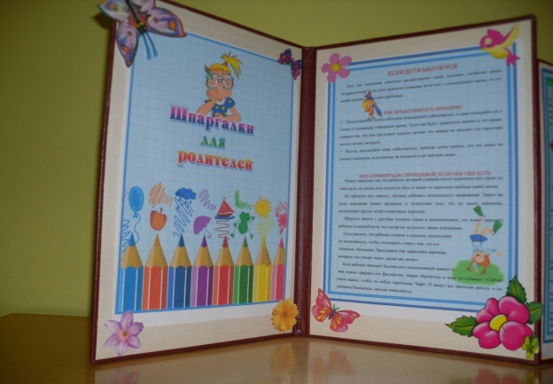
Использование ИКТ в работе:
Оформление стендов для родителей, папок передвижек, ит.д.

Slide 8
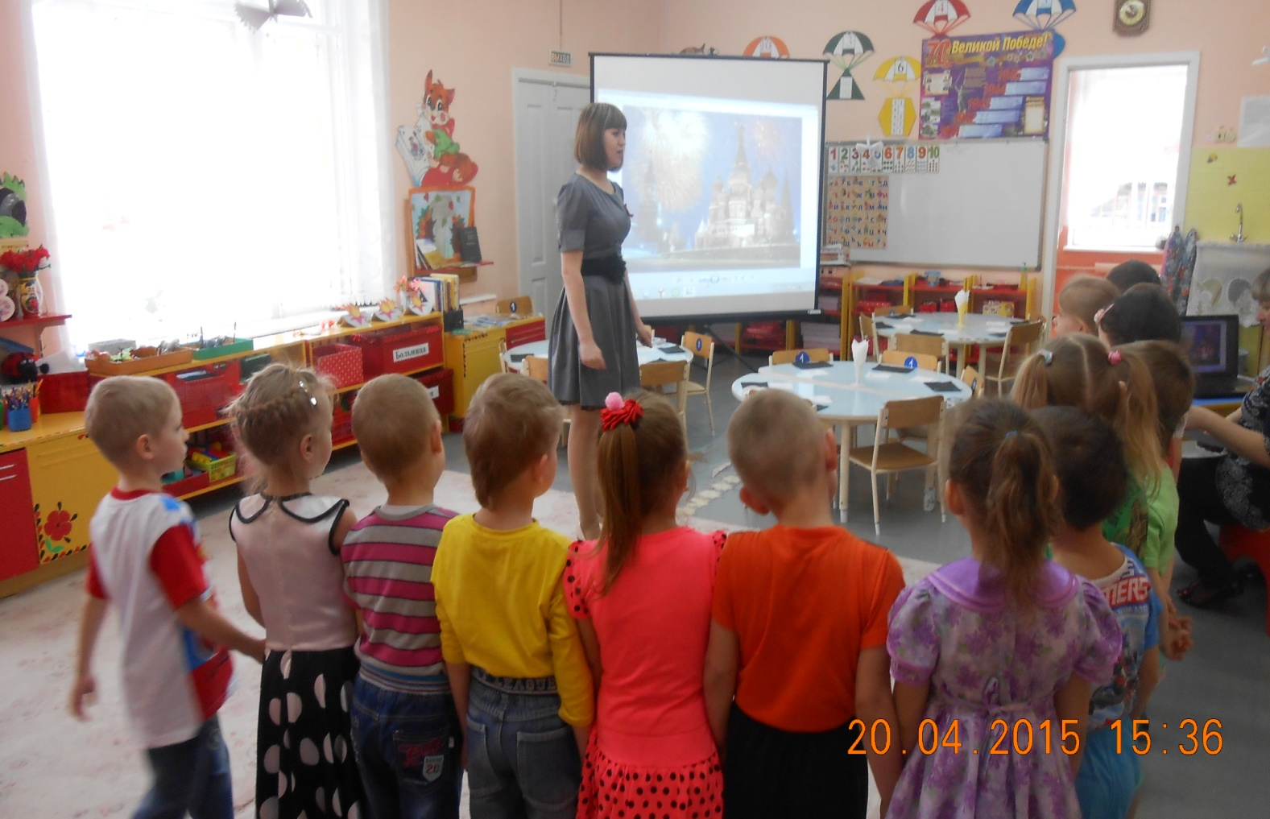
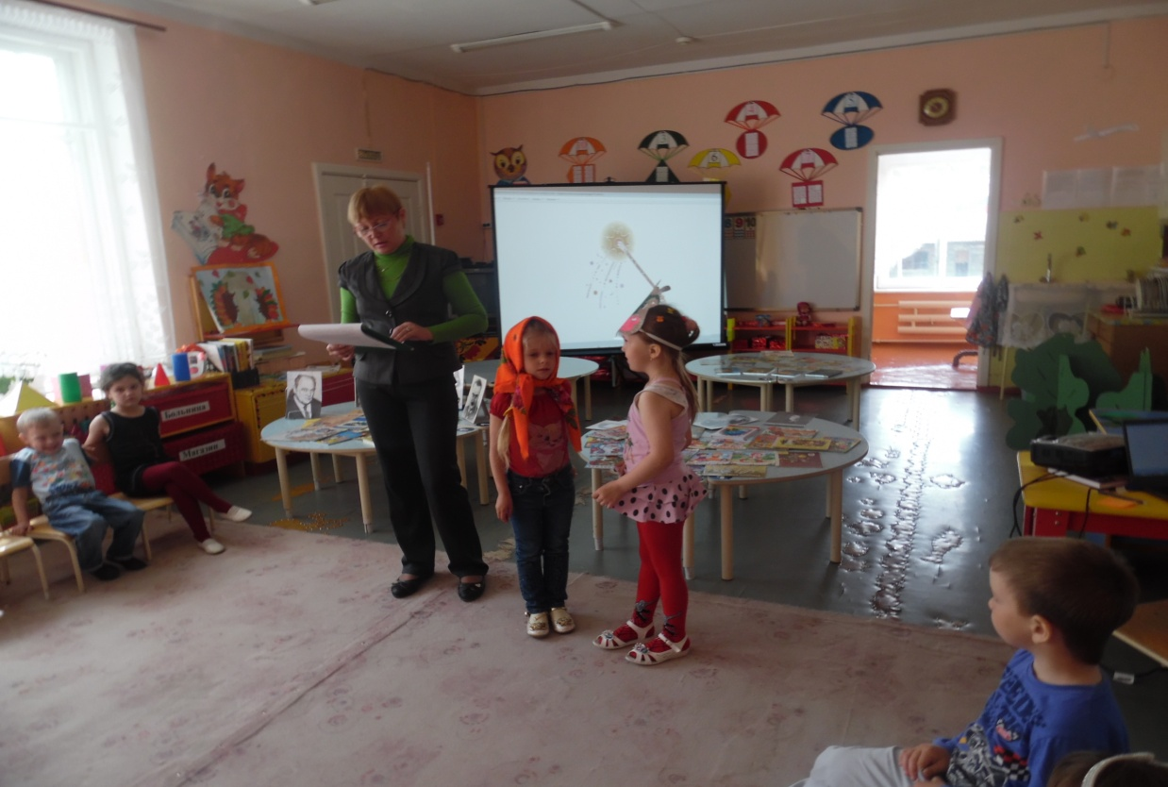
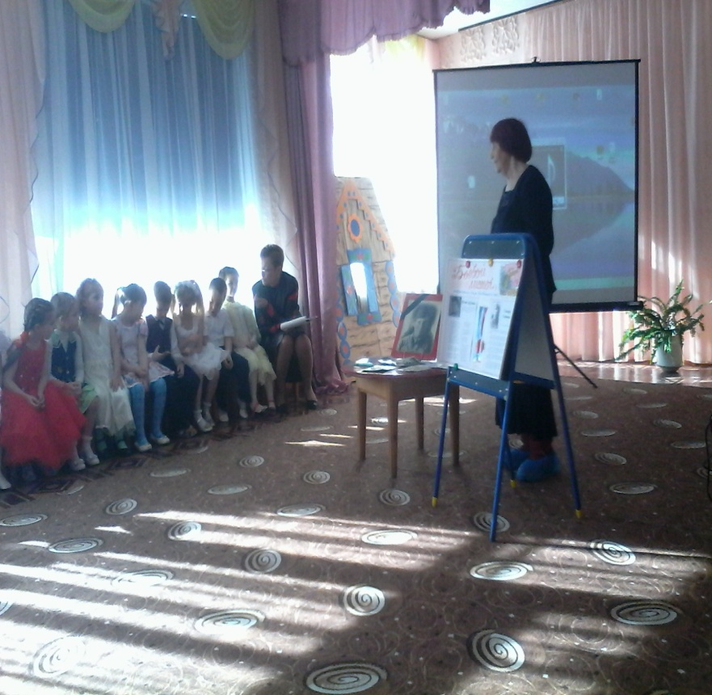
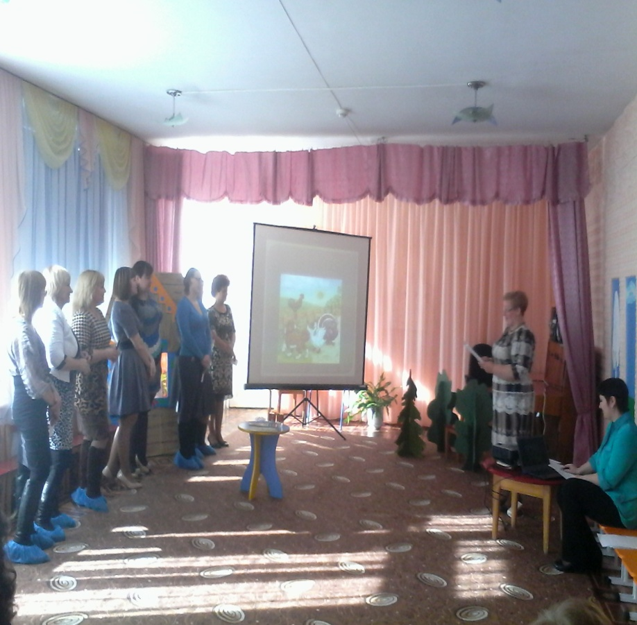

Slide 9

Вывод:
Использование ИКТ в детском саду позволяет развивать умение детей ориентироваться в информационных потоках окружающего мира, овладевать практическими способами работы с информацией, развивать умения, позволяющие обмениваться информацией с помощью современных технических средств.

